Slide 1

Managing People and Organizations
Course Orientation
MGM603_Fall 2022
Dr. Ayman Elmaasrawy

Slide 2
عام دراسي سعيد
خريف 2022-2023

Slide 3


Welcome Back!
FALL 2022-2023

Slide 4

نبذه شخصية
أيمن المعصراوى | الاسم
2019 Ph.D هندسة الاتصالات | المؤهلات العلمية
2013 MBA الاكاديمية البحرية للعلوم والتكنولوجيا
2011 Msc. ماجستيرهندسة عين شمس 2009 معهد اعداد القادة
1999 Bsc. جامعة بنها
مديرعام باحدى شركات الاتصالات | العمل
محاضر بجامعه الجميع الذكية
محاضر بمعهد الجيزة و معهد المستقبل بالقاهرة
مدرب كورس شبكات وامن المعلومات

Slide 5
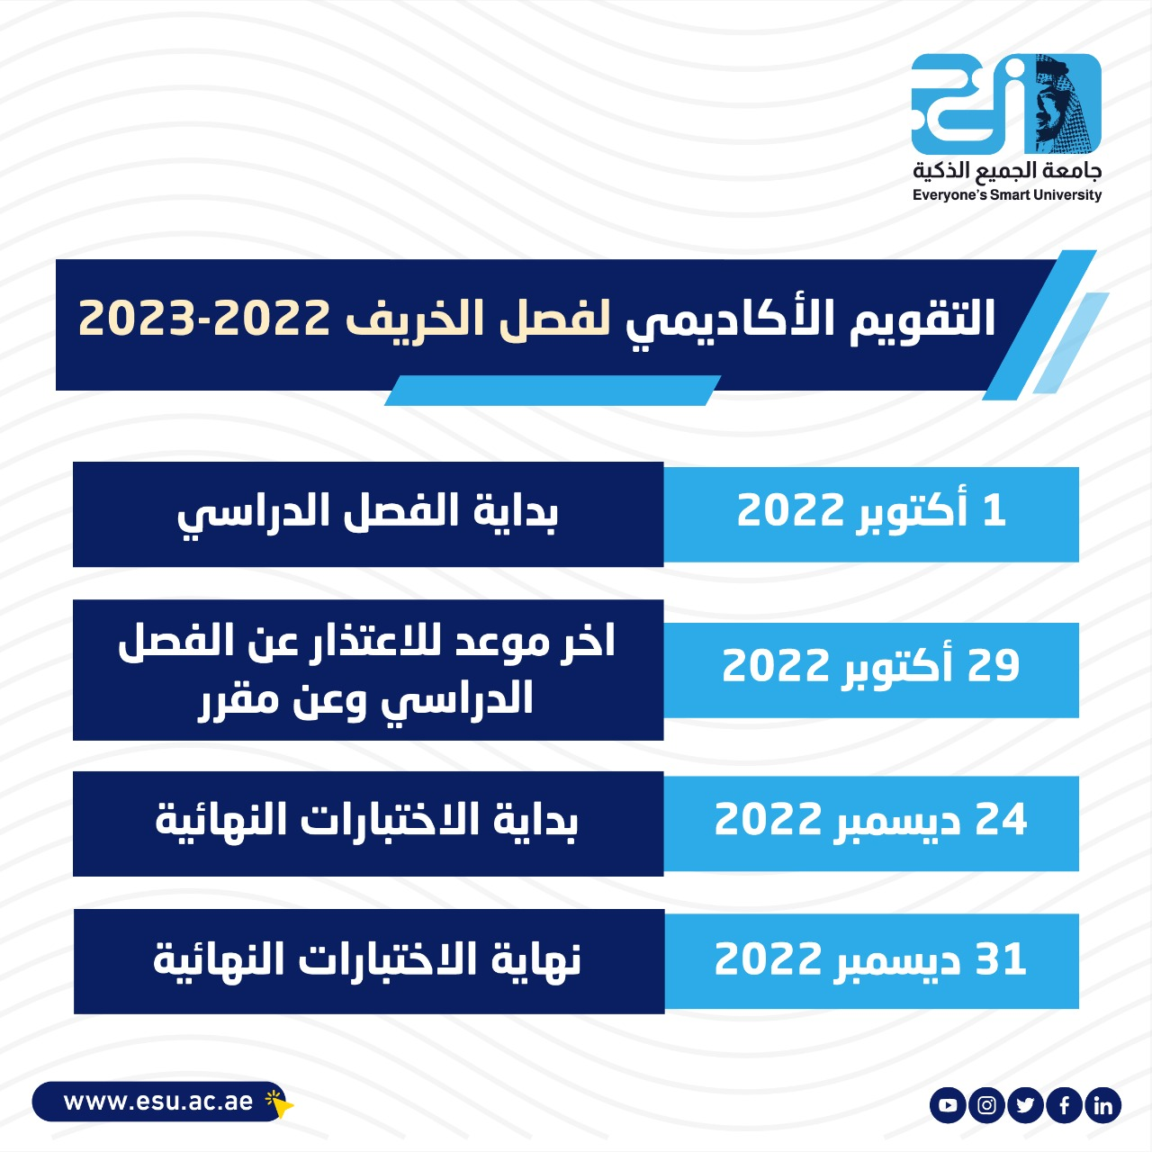
20222 – 2023
Academic
Calendar
Everyone's smart university

Slide 6
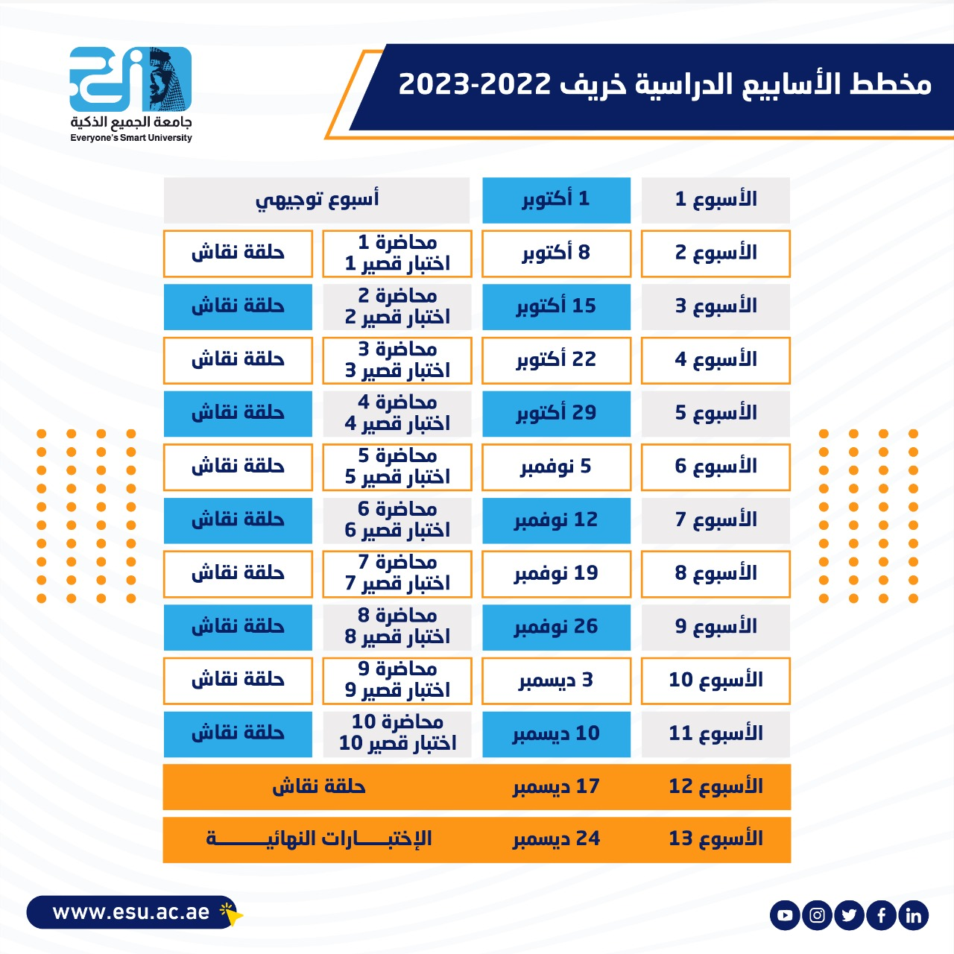
FALL 2022-2023
مخطط الأسابيع الدراسية

Slide 7

التقويم الاكاديميى

Slide 8
نبذه شخصية
أيمن المعصراوى | الاسم
2019 Ph.D هندسة الاتصالات | المؤهلات العلمية
2013 MBA الاكاديمية البحرية للعلوم والتكنولوجيا
2011 Msc. هندسة عين شمس 2009 اعداد قادة معهد اعداد القادة
1999 Bsc. جامعة بنها
مديرعام باحدى شركات الاتصالات | العمل
محاضر بمعهد المستقبل بالقاهرة
محاضر بمعهد الجيزة
محاضر بجامعه الجميع الذكية

Slide 9

FALL 2022-2023

Slide 10
المحاضرات المسجلة وحلقات النقاش الاسبوعية
-- ترفع المحاضرة الأسبوعية علي المنصة التعليمية Moodle يوم السبت من كل أسبوع في تمام ١٢ ظهراً بتوقيت الرياض.
-- حلقات النقاش و هي حلقات أسبوعية اختيارية للطالب وغرضها مناقشة ما تم طرحه في المحاضرة المسجلة لهذا الاسبوع. (يرجي مراجعة الموعد والمدة الزمنية لكل مقرر حسب الجدول)
-- يرجى العلم ان حضور حلقات النقاش اختيارية للطلاب .

Slide 11

Quizzes and Exams
-- يرفع الاختبار القصير أسبوعيا في نفس موعد رفع المحاضرة يوم السبت من كل أسبوع في تمام الساعة العاشرة مساءً و يترك لمدة أسبوع ، ثم يغلق في يوم السبت الذي يليه تمام الساعة التاسعة مساءً.
-- أسئلة الاختبار القصير MCQ /Matching / true & false / أسئلة صوتية
-- تعد الإجابة علي الاختبار القصير بمثابة الحضور للطالب.
-- الاختبار القصير من ٨ درجة / ٨ اسئلة. (بمجموع ٨٠درجة )
-- فترة عقد الإختبار القصير ٢٤ دقيقة.

Slide 12

FINAL EXAMS
-- الاختبار النهائي سيكون من خلال المودل.
-- أسئلة الاختبار النهائي /Matching / true & false MCQ / أسئلة صوتية
-- الاختبار النهائي من ٢٠ درجة.

Slide 13
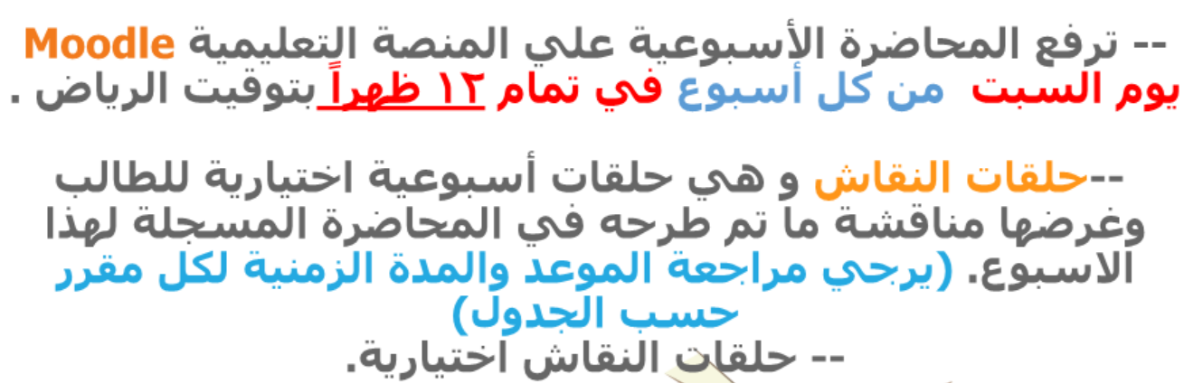
التقويم الاكاديميى

Slide 14

Moodle

Slide 15
Moodle
https://moodle.esu.ac.ae
المنصة التعليمية يتم وضع كل ما يخص الكورس عليها وفقا للمخطط الزمنى الخاص بالترم
اهم المحتويات على المودل ( العرض التقديمى للمادة العلمية – رابط تسجيل المحاضرات الاسبوعية – الاختبارات الاسبوعي – الاختبار النهائى – سجل الطالب من الدرجات والاعمال – اهم التنويهات والاعلانات الخاصة بالمادة - …… )

Slide 16
النشاطات الاسبوعية
1- يتم وضع المحاضرة على المودل كل اسبوع يوم السبت قبل الساعة 12م بتوقيت مكه المكرمة ( البوربوينت –pdf – رابط تسجيل المحاضرة)
2- يتم تفعيل الاختيار الاسبوعى على المودل بداية من السبت كل اسبوع الساعة 10 م بتوقيت مكه المكرمه وينتهى فاعلية الاختبار يوم السبت التالى الساعة 9 م

Slide 17
النشاطات الاسبوعية
3- حلقة النقاش يوم الاثنين من كل اسبوع من الساعة 8م الى الساعة 9 م

Slide 18
الاختبار الاسبوعى
يتم رفع الاختبار على المودل يوم السبت من كل اسبوع الساعة 10 م ويكون متاح لمدة 7 ايام حتى يوم السبت التالى الساعة 9 م
الاختبار يتكون من 8 اسئلة باللغه الانجليزية وتكون مترجمه باللغه العربية (اختيار من متعدد او صح وخطأ ويتم تصحيحه اتوماتيكيا من خلال المودل)
لا يسمح بالتنقل بين الاسئلة
مدة الاختبار 24 دقيقه
الدخول مره واحدة فقط لكل طالب اسبوعيا على الاختبار ويعتبر بمثابة حضور المحاضرة

Slide 19
Course Outlines
Part 1: introduction to organizational behavior | An overview of organizational behavior
 | The changing environment of organizations
Part 2: individual behaviors and processes in organizations | Individual characteristics
 | Individual values, perceptions, and reactions
 | Motivating behavior
 | Motivating behavior with work and rewards
Part 3. Social and group processes in organizations | Groups and teams
 | Decision making and problem solving
 | Communication
 | Managing conflict and negotiating

Slide 20
Course Outline
Part 4. Leadership and influence processes in organizations | Traditional leadership approaches
 | Contemporary views of leadership in organizations
 | Power, influence, and politics
Part 5. Organizational processes and characteristics | Organizational structure and design
 | Organizational culture

Slide 21
Lecture-1
Chapter-1: An Overview of Organizational Behavior
Outcomes of the chapter:
Define the organizational behavior and describe how it impacts both personal; and organizational success.
Identify the basic management functions and essential skills that compromise the management process and relate them to organizational behavior.
Describe the strategic context of organizational behavior and discuss the relationships between strategy and organizational behavior.
Identify and describe contextual perspectives on organizational behavior.
Describe the role of organizational behavior in management for effectiveness and discuss the role of research in organizational behavior.

Slide 22
Lecture-2
Chapter-2: The Changing Environment of Organizations
Outcomes of the chapter:
Describe the nature of diversity.
Describe different types of diversity and barriers to inclusion that exist workforce.
Discuss the emergence of globalization and cross-cultural differences and similarities.
Discuss the changing nature of technology and its impact on business.
Discuss emerging perspectives on ethics and corporate governance.
Discuss the key issues in new employment relationships.
Notes:
وصف طبيعة التنوع.
وصف أنواع مختلفة من التنوع والحواجز التي تحول دون الإدماج التي توجد القوى العاملة.
مناقشة ظهور العولمة والاختلافات وأوجه التشابه بين الثقافات.
مناقشة الطبيعة المتغيرة للتكنولوجيا وتأثيرها على الأعمال التجارية.
مناقشة وجهات النظر الناشئة حول الأخلاق وحوكمة الشركات.
مناقشة القضايا الرئيسية في علاقات العمل الجديدة.

Slide 23
Lecture-3
Chapter-3: Individual Differences
Outcomes of the chapter:
Explain the nature of individual differences, the concept of fit, and the role of realistic job previews.
Define personality and describe general personality frameworks and attributes that affect behavior in organizations.
Identify and discuss other important personality traits that affect behavior in organizations.
Discuss different kinds of intelligence that affect behavior in organizations.
Describe different learning styles that influence how people process information and that affect behavior in organizations.

Slide 24
Lecture-4
Chapter-4: Individual Values, Perceptions, and Reactions
Outcomes of the chapter:
Discuss how attitudes are formed, describe the meaning of cognitive dissonance, and identify and describe three important work-related attitudes.
Describe the role and importance of values and emotions in organizational behavior.
Describe basic perceptual processes and how perception affects fairness, justice, and trust in organizations.
Discuss the nature of stress, identify the basic causes and consequences of stress, and describe how stress can be managed.

Slide 25
Lecture- 5
Chapter-5: Motivating Behavior
Outcomes of the chapter:
Characterize the nature of motivation, including its importance and basic historical perspectives.
Identify and describe the need-based perspectives on motivation.
Identify and describe the major process-based perspectives on motivation.
Describe learning-based perspectives on motivation.

Slide 26
Lecture-6
chapter-5 (cont.): Motivating Behavior
Outcomes of the chapter:
Characterize the nature of motivation, including its importance and basic historical perspectives.
Identify and describe the need-based perspectives on motivation.
Identify and describe the major process-based perspectives on motivation.
Describe learning-based perspectives on motivation.

Slide 27
Lecture- 7
Chapter-6: Motivating Behavior with Work and Rewards
Learning Outcomes:
After studying this chapter, you should be able to:
Identify and describe different approaches to job design and relate each to motivation.
Discuss employee participation, empowerment, and flexible work arrangements and identify how they can impact motivation.
Describe the goal-setting theory of motivation and discuss broader perspectives on goal setting.
Discuss performance management and its role in motivation.
Describe how organizations use various kinds of rewards to motivate employees.

Slide 28
Lecture-8
Chapter-6 (cont.): Motivating Behavior with Work
and Rewards
Sequence of Chapter 6:
Chapter 5 described a variety of perspectives on motivation, a manager might still need to translate that theory into operational terms.
managers may need to take certain steps to translate the potential for motivation directed at enhanced performance into real motivation and enhanced performance.
Chapter 6 presents the more common methods used to enhance performance.
The chapter covers six methods: job design, employee participation and empowerment, flexible work arrangements, goal setting, performance management, and organizational rewards.

Slide 29
Lecture-9
Chapter-7 :Groups and Teams
Learning Outcomes
Define groups and teams and identify and describe several types of each.
Identify the five core group performance factors and relate them to groups and teams in organizations.
Discuss the stages of group and team development, other team performance factors, and the implementation process in the context of creating new teams.
Identify the primary benefits and costs of teams, how managers can promote effective team performance, and important team competencies.
Describe emerging team opportunities and challenges related to virtual teams and diversity and multicultural teams.

Slide 30
Lecture-10
Chapter-8: Decision Making and Problem Solving
Learning Outcomes
Describe the nature of decision making and distinguish it from problem solving.
Discuss the rational approach to decision making.
Identify and discuss the primary behavioral aspects of decision making.
Discuss group decision making in organizations.
Discuss the nature of creativity and relate it to decision making and problem solving.

Slide 31
Thanks

